Slide 1
FILOSOFIA
Professor Alexandre luiz zeni

Slide 2
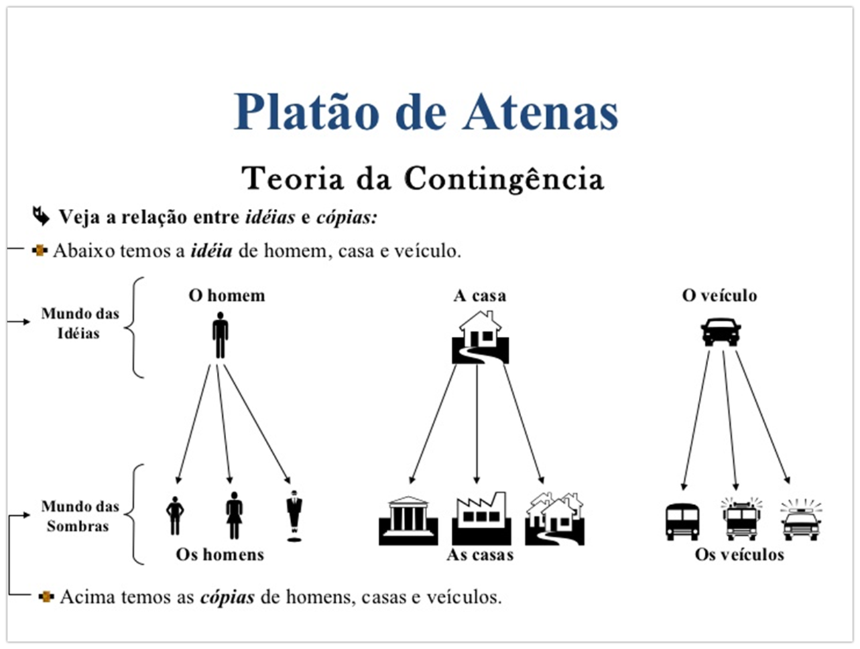
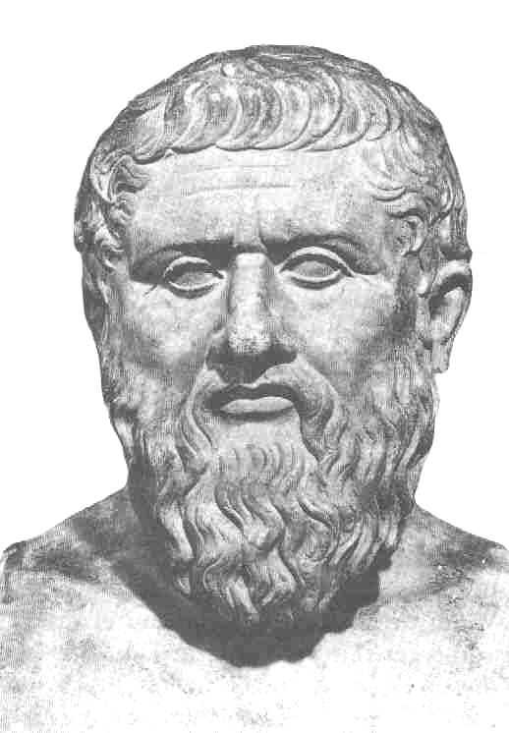
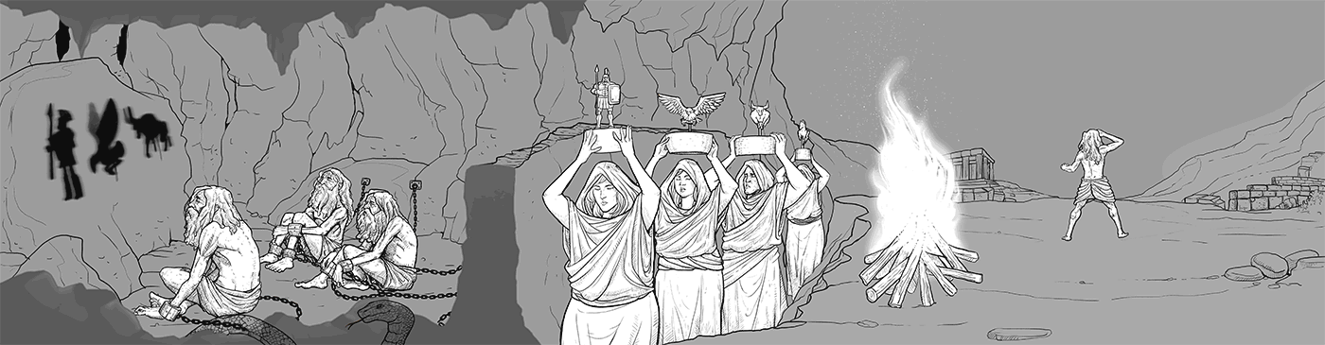

Slide 3
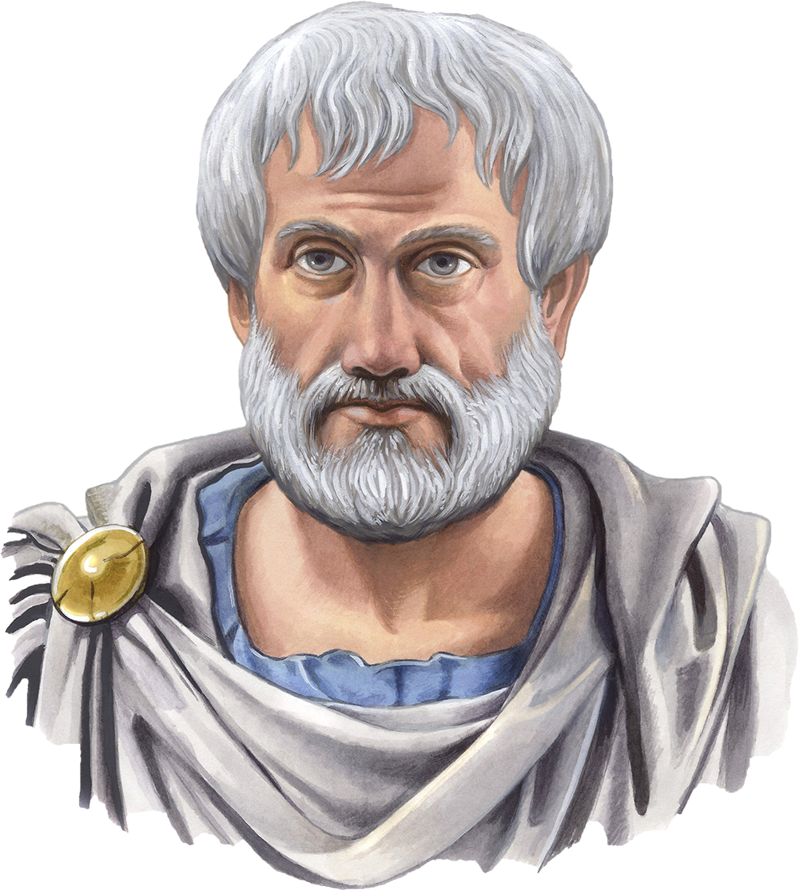
ARISTÓTELES
Nascimento:
  Estagira (Macedônia) 384 a.c;
Morte:
  Calcis (Grécia) 322 a.c;
Discípulo de Platão (Academia):
  Desde os 17 anos;
Funda o Liceu (335 a.c);
  Tutor de Alexandre Magno;

Slide 4

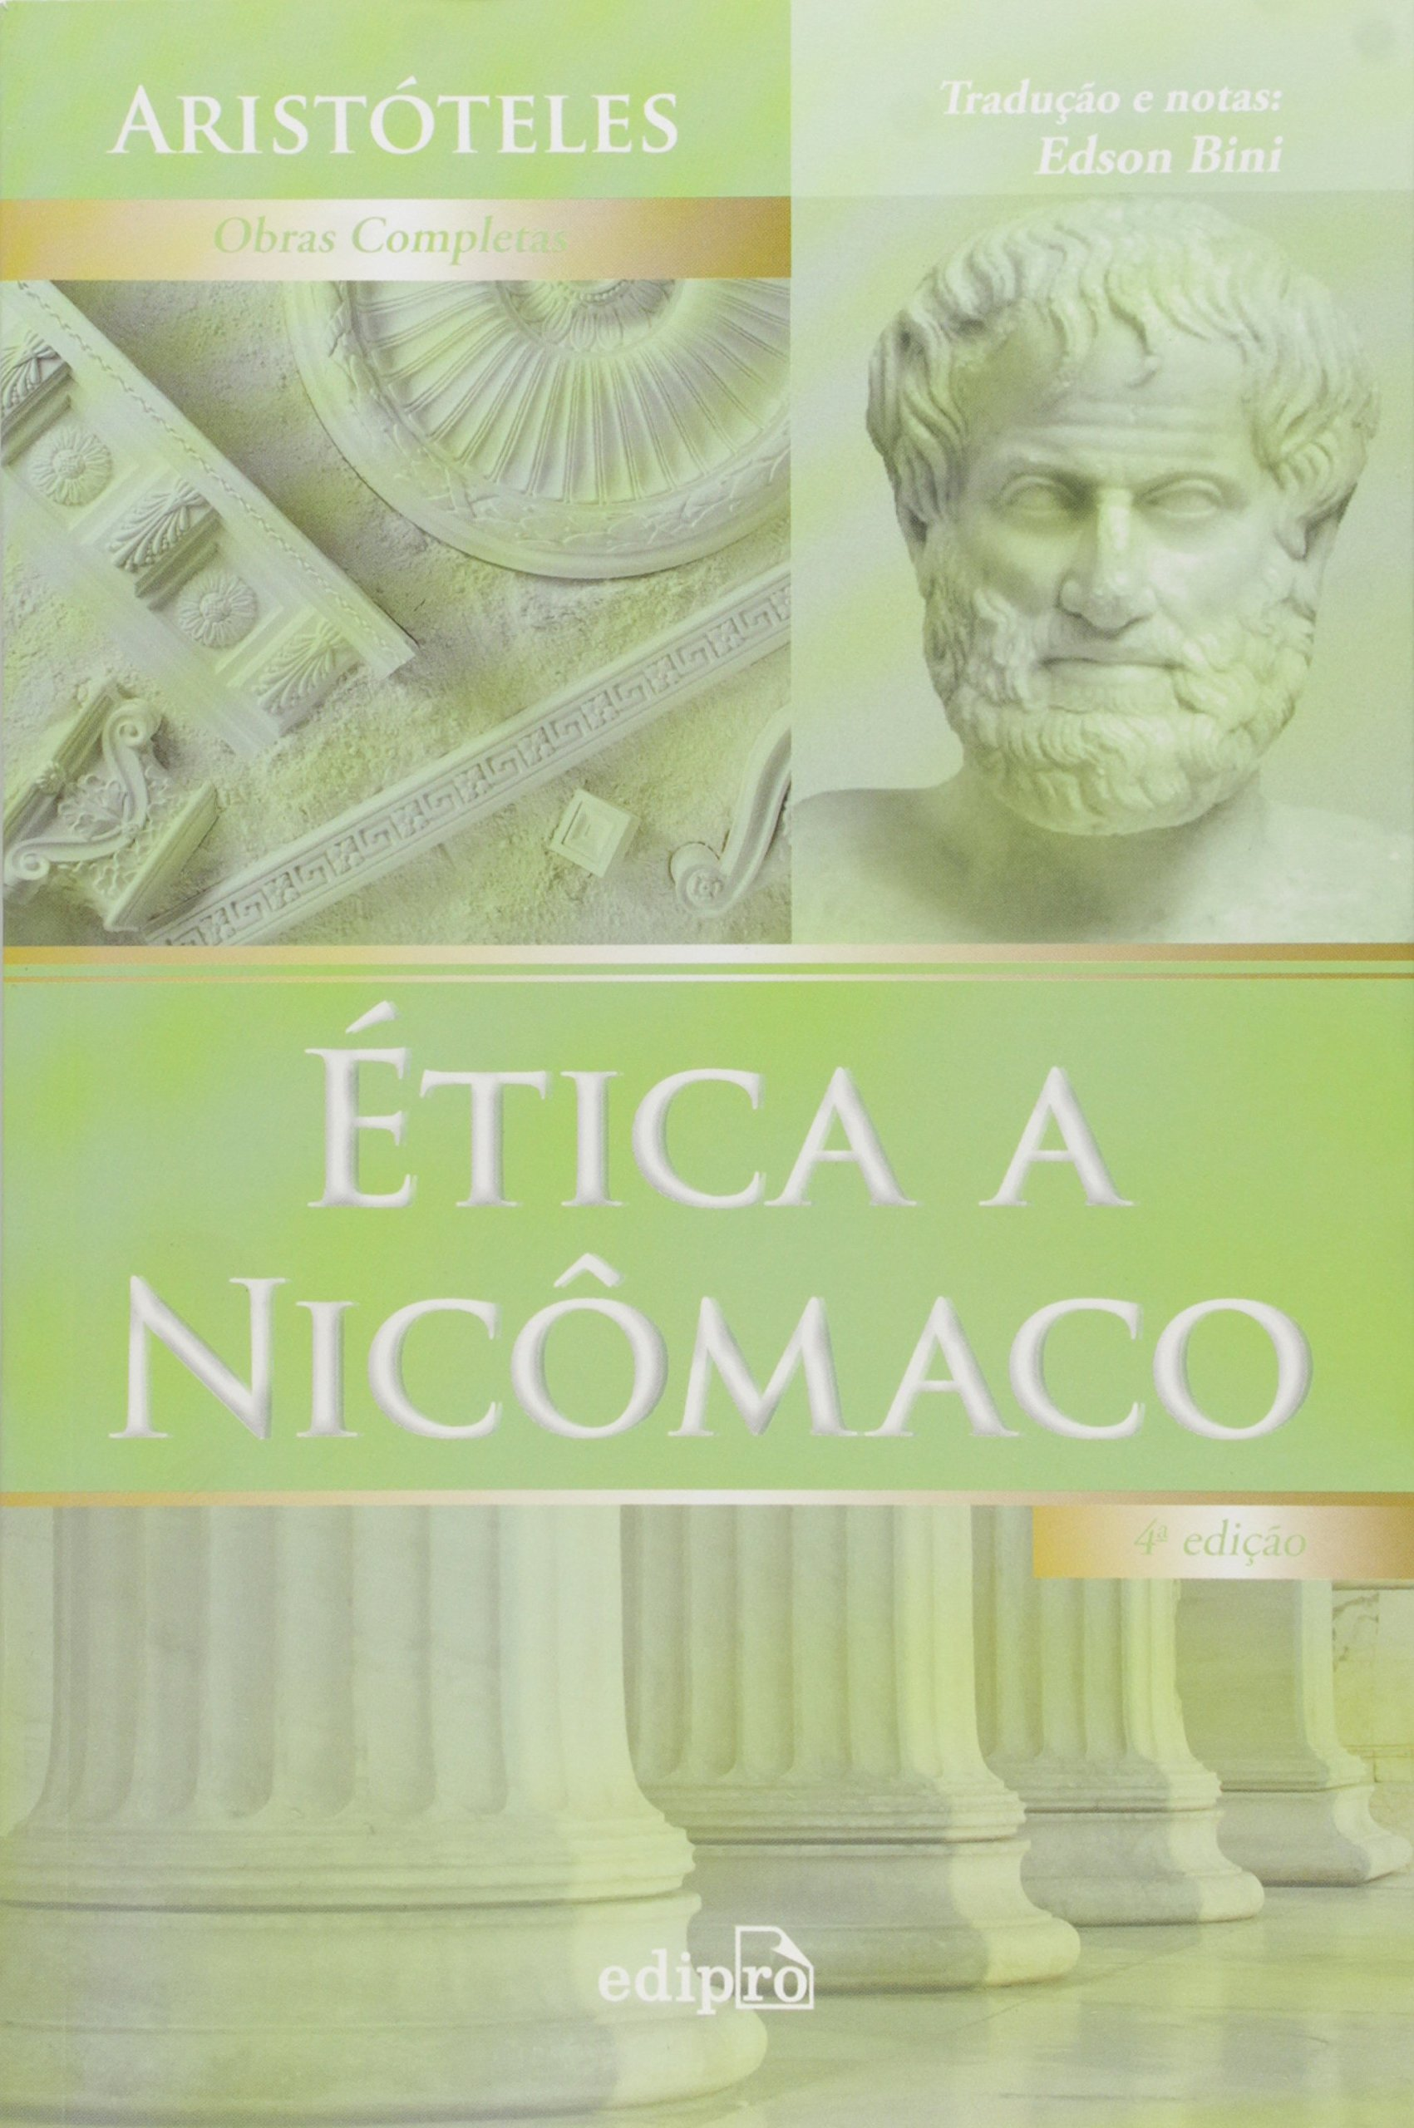


Principais obras

Slide 5
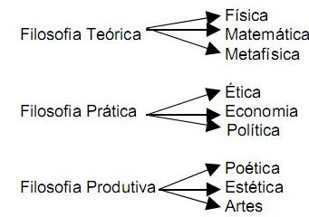
CÓRPUS ARISTOTÉLICUM
Independem do ser humano.
Ações humanas.
Criações fabricadoras.

Slide 6
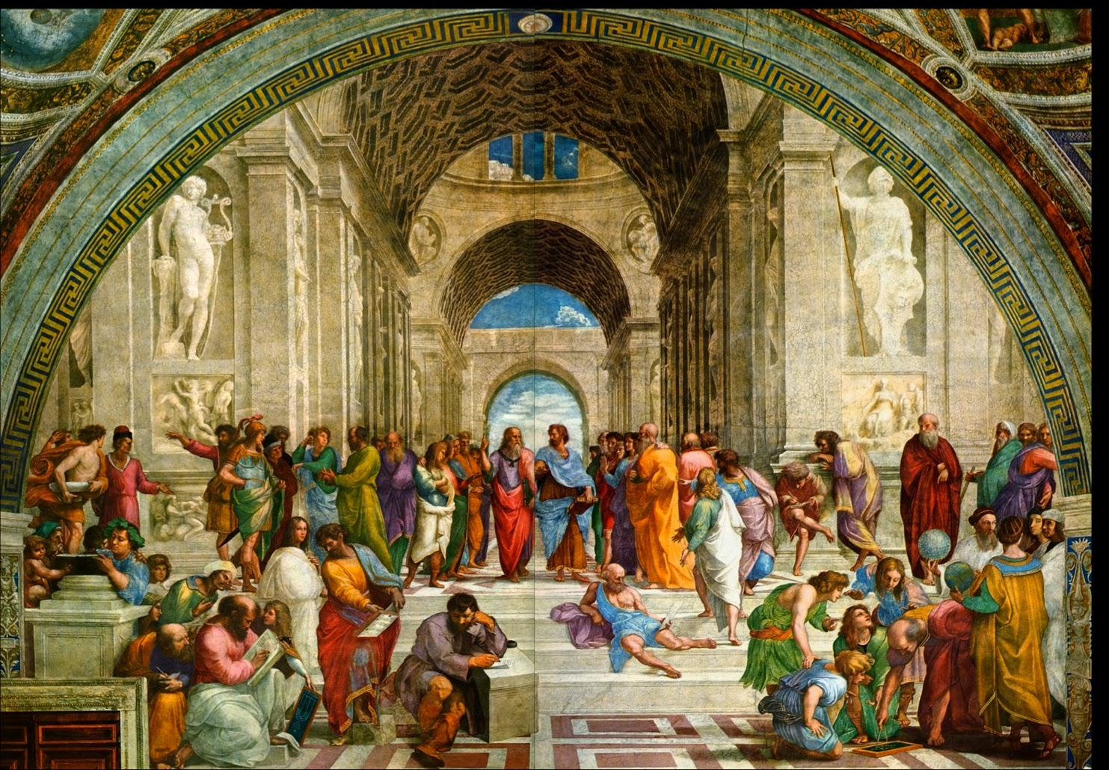
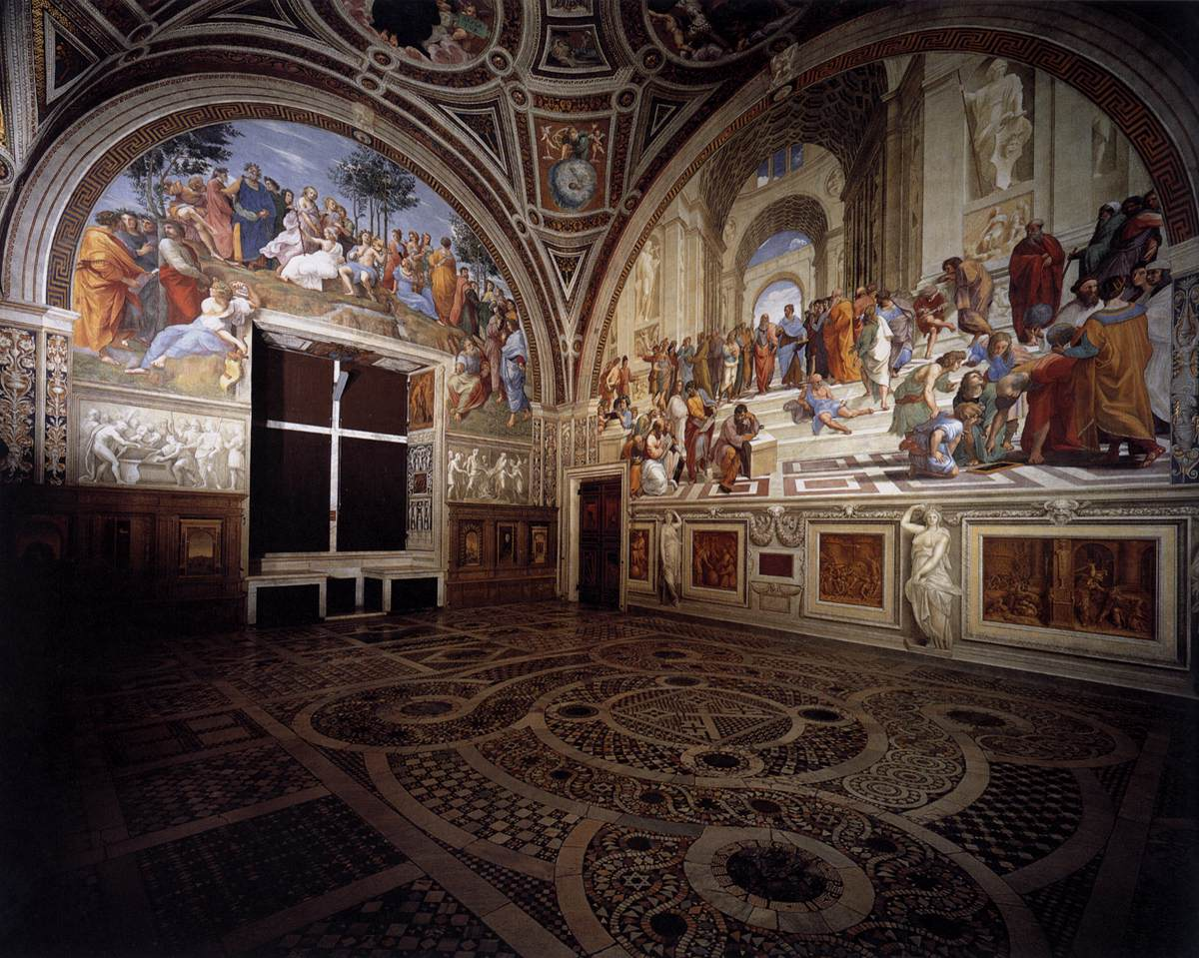

Slide 7
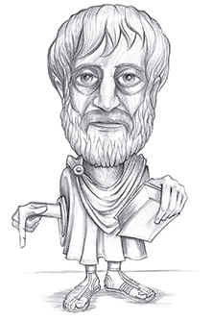
Epistemologia aristotélica
Oposição a Platão (Dicotomia);
Valorização do mundo real;
Valorização da Empiria.
  Sensação;
  Memória;
  Experiência;
  Arte;
  Ciência;

Slide 8



Slide 9
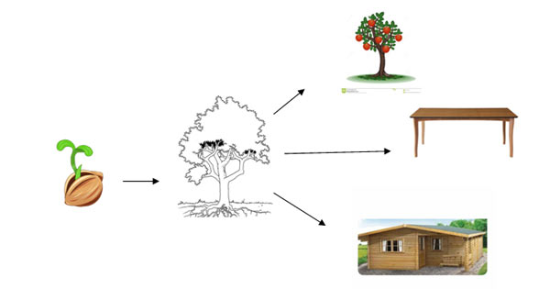
Metafísica e ontologia ARISTOTÉLICA
ARISTÓTELES (empirista – PLANO ÚNICO)
Entes sensíveis (compostos por matéria e forma)
SÃO INSEPARÁVEIS
Aparência muda
Essência estática
COMO A MUDANÇA ACONTECE?
ATO (forma atual)
POTÊNCIA (matéria que muda)

Slide 10
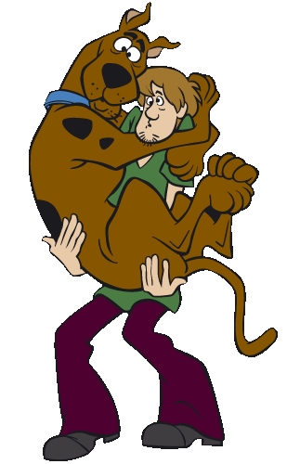
Metafísica aristotélica
SUBSTÂNCIA
PRIMEIRA (INDIVÍDUO)
SEGUNDA (ESPÉCIE/GÊNERO)
ACIDENTAIS
SUJEITO
PREDICADO
ESSENCIAIS
Contidos na própria substância
Ente = Aparência
Ser = Essência

Slide 11

Metafísica e ontologia ARISTOTÉLICA
CAUSA FORMAL
O que é a coisa?
CAUSA MATERIAL
Do que é feito a coisa?
CAUSA EFICIENTE
Quem fez a coisa?
CAUSA FINAL
Para que serve a coisa?
As 4 causas dos Entes.

Slide 12
(UNIOESTE) [...] após ter distinguido em quantos sentidos se diz cada um [destes objetos], deve-se mostrar, em relação ao primeiro, como em cada predicação [o objeto] se diz em relação àquele.
Aristóteles, Metafísica. Tradução de Marcelo Perine. São Paulo: Edições Loyola, 2002.
De acordo com a ontologia aristotélica,
a) a metafísica é “filosofia primeira” porque é ciência do particular, do que não é nem princípio, nem causa de nada.
b) o primeiro entre os modos de ser, ontologicamente, é o “por acidente”, isto é, diz respeito ao que não é essencial.
c) a substância é princípio e causa de todas as categorias, ou seja, do ser enquanto ser.
d) a substância é princípio metafísico, tal como exposto por Platão em sua doutrina.
e) A relação próxima com o mundo das ideias se torna evidente assim como em platão.

Slide 13
"O filósofo natural e o dialético darão definições diferentes para cada uma dessas afecções. Por exemplo, no caso da pergunta "O que é a raiva?", o dialético dirá que se trata de um desejo de vingança, ou algo deste tipo; o filósofo natural dirá que se trata de um aquecimento do sangue ou de fluidos quentes do coração. Um explica segundo a matéria, o outro, segundo a forma e a definição. A definição é o "o que é" da coisa, mas, para existir, esta precisa da matéria."
Aristóteles. Sobre a alma, I,1 403a 25-32. Lisboa: Imprensa Nacional-Casa da Moeda, 2010.
Considerando-se o trecho acima, extraído da obra Sobre a Alma, de Aristóteles (384-322 a.C.), assinale a alternativa que nomeia corretamente a doutrina aristotélica em questão.
a) Teoria das categorias.
b) Teoria do ato-potência.
c) Teoria das causas.
d) Teoria do eudaimonismo.
e) Teoria da iluminação

Slide 14
Leia o texto a seguir.
É pois manifesto que a ciência a adquirir é a das causas primeiras (pois dizemos que conhecemos cada coisa somente quando julgamos conhecer a sua primeira causa); ora, causa diz-se em quatro sentidos: no primeiro, entendemos por causa a substância e a essência (o “porquê” reconduz-se pois à noção última, e o primeiro “porquê” é causa e princípio); a segunda causa é a matéria e o sujeito; a terceira é a de onde vem o início do movimento; a quarta causa, que se opõe à precedente, é o “fim para que” e o bem (porque este é, com efeito, o fim de toda a geração e movimento).
Adaptado de: ARISTÓTELES. Metafísica. Trad. De Vincenzo Cocco. São Paulo: Abril S. A. Cultural, 1984. p.16. (Coleção Os Pensadores.)
Com base no texto e nos conhecimentos sobre o tema, assinale a alternativa que indica, corretamente, a ordem em que Aristóteles apresentou as causas primeiras.
a) Causa final, causa eficiente, causa material e causa formal.
b) Causa formal, causa material, causa final e causa eficiente.
c) Causa formal, causa material, causa eficiente e causa final.
d) Causa material, causa formal, causa eficiente e causa final.
e) Causa material, causa formal, causa final e causa eficiente.

Slide 15
Em primeiro lugar, é claro que, com a expressão “ser segundo a potência e o ato”, indicam-se dois modos de ser muito diferentes e, em certo sentido, opostos. Aristóteles, de fato, chama o ser da potência até mesmo de não-ser, no sentido de que, com relação ao ser-em-ato, o ser-em-potência é não-ser-em-ato.
REALE, Giovanni. História da Filosofia Antiga. Vol. II. Trad. de Henrique Cláudio de Lima Vaz e Marcelo Perine. São Paulo: Loyola, 1994, p. 349.
A partir da leitura do trecho acima e em conformidade com a Teoria do Ato e Potência de Aristóteles, assinale a alternativa correta.
a) Para Aristóteles, ser-em-ato é o ser em sua capacidade de se transformar em algo diferente dele mesmo, como, por exemplo, o mármore (ser-em-ato) em relação à estátua (ser-em-potência).
b) Segundo Aristóteles, a teoria do ato e potência explica o movimento percebido no mundo sensível. Tudo o que possui matéria possui potencialidade (capacidade de assumir ou receber uma forma diferente de si), que tende a se atualizar (assumindo ou recebendo aquela forma).
c) Para Aristóteles, a bem da verdade, existe apenas o ser-em-ato. Isto ocorre porque o movimento verificado no mundo material é apenas ilusório, e o que existe é sempre imutável e imóvel.
d) Segundo Aristóteles, o ato é próprio do mundo sensível (das coisas materiais) e a potência se encontra tão-somente no mundo inteligível, apreendido apenas com o intelecto.
e) Para Aristóteles o ser é e o não ser se torna após a atualização constante em seu interior, este que é reflexo projetado do mundo inteligível.

Slide 16


Slide 17
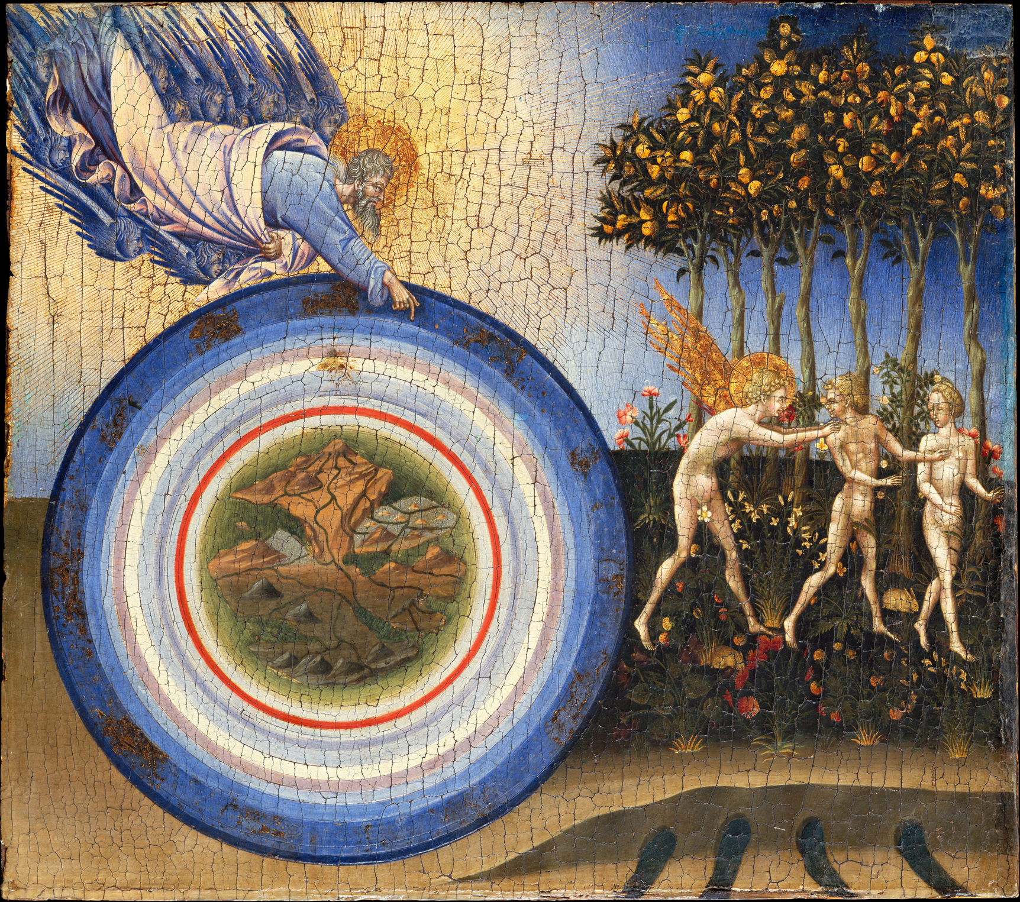
COSMOLOGIA ARISTOTÉLICA
Mundo sublunar:
  Matéria desforme;
  Composto pelos quatro elementos (fogo, água, terra e ar);
Mundo supralunar:
  Esferas perfeitas;
  Movimentos circulares;
  Composto por éter;
O “deus” de Aristóteles:
  O primeiro motor imóvel;
  Ato puro, necessário e causa primeira;

Slide 19
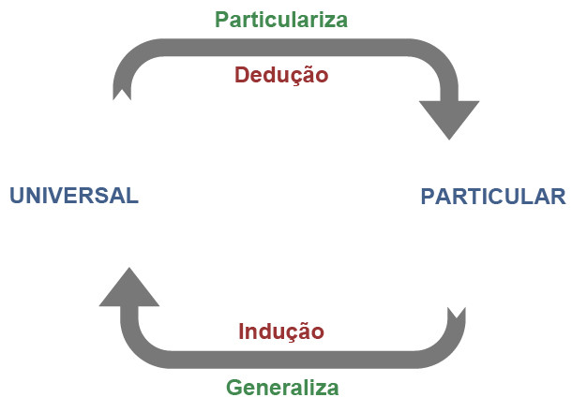
A lógica aristotélica
Definição:
  Busca estudar a relação entro o pensamento e a verdade;
  ferramenta para analisar se os argumentos utilizados nas premissas levam a uma conclusão coerente;
Silogismo:
  modelo de raciocínio baseado na ideia da dedução, composto por duas premissas que geram uma conclusão;
EXEMPLOS:
  Todos os homens são mortais.
  Sócrates é homem,
  Logo,
  Sócrates é mortal.

Slide 20
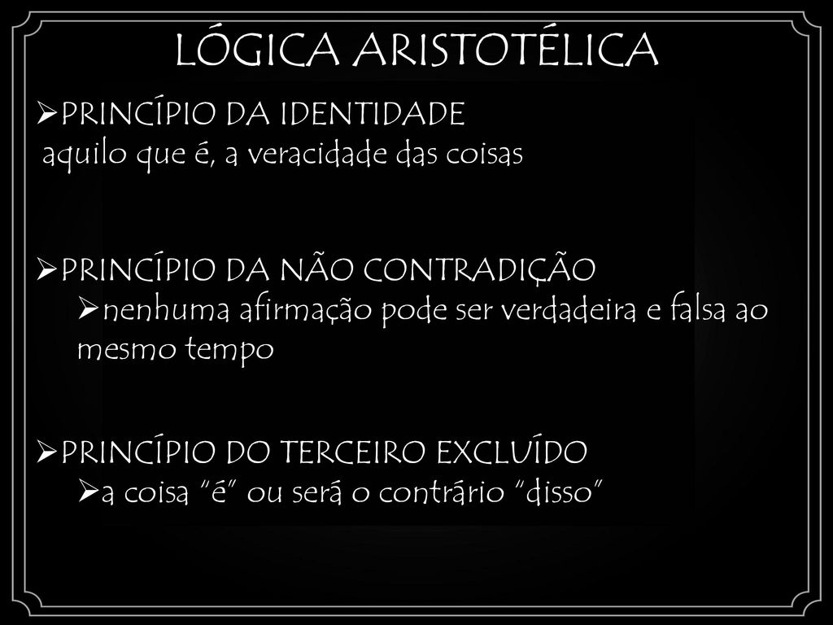

Slide 21
(UEL) O silogismo determina um argumento, formado por três proposições que estão interligadas. Na filosofia, o silogismo é uma doutrina pertencente à lógica aristotélica e que organiza a forma de pensar. Aristóteles (384 a.C.–322 a.C.) utilizou esse método nos estudos da argumentação lógica.
Vejamos exemplo de um silogismo.
- Todo brasileiro é sul-americano.
- Todo nordestino é brasileiro.
- Logo, todo nordestino é sul-americano.
https://www.todamateria.com.br/silogismo
Como é classificado esse tipo de silogismo?
a) Indução
b) Dedução
c) Conjunção
d) Disjunção
e) Bicondicional

Slide 22
(Ufsm) Há diversos indícios empíricos da evolução das espécies. Alguns desses indícios são conhecidos desde Darwin, tais como o registro fóssil, as variações entre indivíduos de uma mesma espécie e a distribuição geográfica das espécies. Outros indícios provêm de estudos mais recentes, notadamente em genética. O conjunto desses indícios torna a teoria da evolução mais provavelmente verdadeira que qualquer outra hipótese alternativa. Essa inferência, em que se parte de indícios empíricos e se conclui com teorias ou enunciados gerais, é comumente chamada de inferência
a) lógica.
b) dedutiva.
c) analógica.
d) indutiva.
e) biológica.

Slide 23
(Ufpr) Considere as três premissas abaixo:
1. Devemos proibir legalmente apenas o que é moralmente incorreto.
2. Os filhos mentirem para os pais é moralmente incorreto.
3. Todavia, os filhos mentirem para os pais não deve ser legalmente proibido.
A partir dessas premissas, é correto inferir que:
a) Não é verdade que devemos proibir legalmente apenas o que é moralmente incorreto.
b) Os filhos mentirem para os pais não é moralmente incorreto.
c) Tudo o que é moralmente incorreto é ilegal.
d) Nem tudo que é moralmente incorreto deve ser legalmente proibido.
e) Deveria ser proibido que os filhos mentissem para os pais.

Slide 25

Aristóteles: ética e política

Slide 26
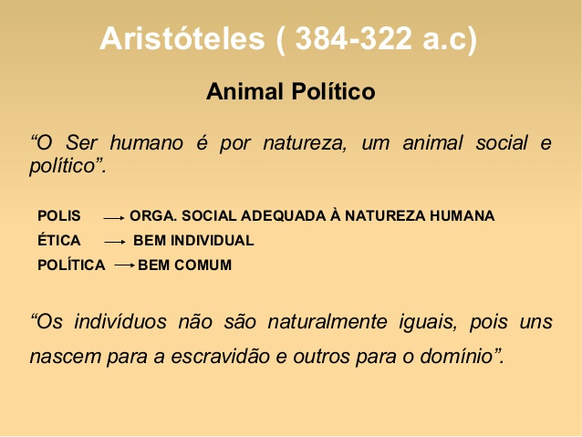
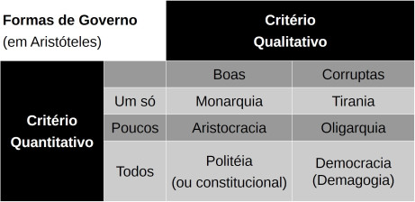
ARISTÓTELES: POLÍTICA

Slide 27
JUSTIÇA ARISTOTÉLICA
Toda justiça se funda na igualdade.
Igualdade aritmética e Igualdade geométrica.
Aritmética: Igualdade entre dois termos.
Geométrica: Proporção entre relações.
Justiça distributiva
Justiça corretiva
Geométrica → Proporcional.
Critérios de proporcionalidade.
Pólis justa → Distribuição desigual.
+ aos virtuosos.
- aos não virtuosos.
Escravidão justificada.
Aritmética → Igualdade.
Corrigir desigualdades.
Corretiva comutativa:
  Transações voluntárias (contratos).
Corretiva reparativa:
  Transações involuntárias (roubos).

Slide 28
(unisc) “Estas três formas podem degenerar: [...] A tirania não é, de fato, senão a monarquia voltada para a utilidade do monarca; a oligarquia, para a utilidade dos ricos; a democracia, para a utilidade dos pobres. Nenhuma das três se ocupa do interesse público. Podemos dizer ainda, de um modo um pouco diferente, que a tirania é o governo despótico exercido por um homem sobre o Estado, que a oligarquia representa o governo dos ricos e a democracia o dos pobres ou das pessoas pouco favorecidas.” Aristóteles. Política.
De acordo com o fragmento de texto, assinale a alternativa que melhor completa a tabela abaixo:
a) (I) democracia - (II) monarquia - (III) oligarquia
b) (I) monarquia - (II) democracia - (III) oligarquia
c) (I) oligarquia - (II) monarquia - (III) democracia
d) (I) monarquia - (II) oligarquia - (III) demAGOGIA
e) (I) democracia - (II) oligarquia - (III) monarquia
 | Forma autêntica | Forma degenerada
Um no governo | (I) | Tirania
Alguns no governo | Aristocracia | (II)
Muitos no governo | República | (III)

Slide 29
(Uel) Leia o texto a seguir.
De facto, o homem livre manda no escravo, da mesma forma que o marido na mulher, e o adulto na criança. Nesses casos, as partes da alma estão presentes em todos esses seres, mas dispostas de modo diferente. O escravo não tem faculdade deliberativa; a mulher tem-na, mas não tem faculdade de decisão; a criança tem capacidade de decisão, mas ainda não desenvolvida. Deveríamos necessariamente admitir, então, que o mesmo se passa com as virtudes morais. Todos devem participar delas, embora não da mesma forma, mas na medida em que cada um cumpre a função que lhe é adequada. ARISTÓTELES. Política. Edição bilíngue. Tradução e notas de António C. Amaral e Carlos C. Gomes. Lisboa: Vega, 1998, p. 95.
Com base no texto e no modo como Aristóteles concebia a participação de homens livres, mulheres, crianças e escravos nas deliberações da Pólis ateniense, assinale a alternativa correta.
a) Mulheres e escravos possuem as mesmas partes da alma, sendo seres com virtudes intelectuais idênticas, motivo pelo qual desempenham funções similares no âmbito doméstico.
b) Todo ser humano é um ser social, ou animal político, porque cada um cumpre a mesma função de participação na Pólis, cabendo adicionalmente às mulheres a participação nos banquetes.
c) As funções dos homens livres, mulheres e escravos são determinadas pela alma, havendo igualdade em suas capacidades para cuidar da casa e da administração pública.
d) As mulheres têm função de cuidadoras da casa e, embora tenham capacidade deliberativa, esta é distinta da dos homens, o que impede sua participação política.
e) As funções das mulheres são similares às dos homens livres, ainda que suas capacidades deliberativas sejam desiguais, elas possuíam os mesmos deveres e direitos na Pólis.

Slide 30
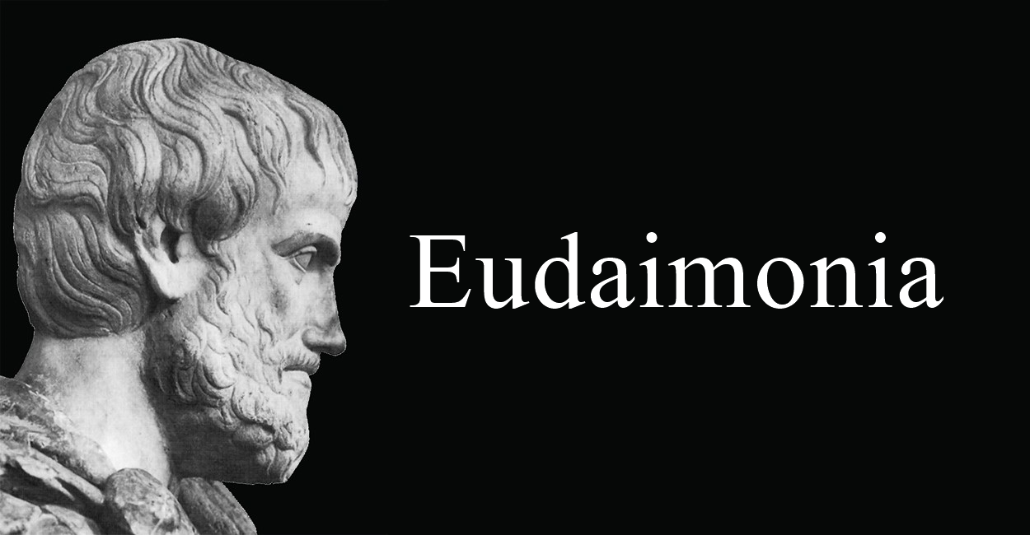
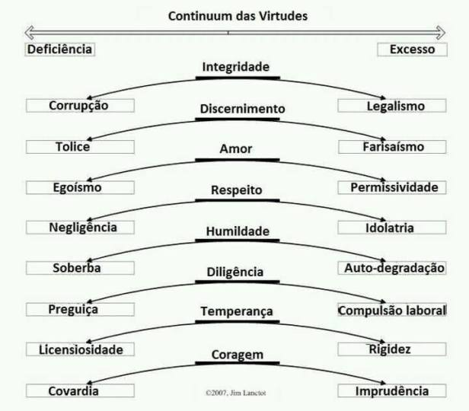
excelência

Slide 31
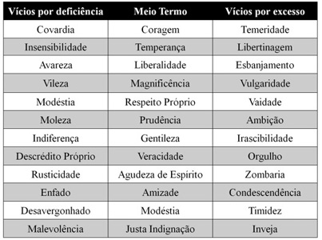

Slide 32
(ENEM) A felicidade é, portanto, a melhor, a mais nobre e a mais aprazível coisa do mundo, e esses atributos não devem estar separados como na inscrição existente em delfos “das coisas, a mais nobre é a mais justa, e a melhor é a saúde; porém a mais doce é ter o que amamos”. todos estes atributos estão presentes nas mais excelentes atividades, e entre essas a melhor, nós a identificamos como felicidade.
Aristóteles. A política. São Paulo: cia das letras, 2010.
Ao reconhecer na felicidade a reunião dos mais excelentes atributos, Aristóteles a identifica como:
a) Busca por bens materiais e títulos de nobreza.
b) Plenitude espiritual e ascese pessoal.
c) Finalidade das ações e condutas humanas.
d) Conhecimento de verdades imutáveis e perfeitas.
e) Expressão do sucesso individual e reconhecimento público.

Slide 33
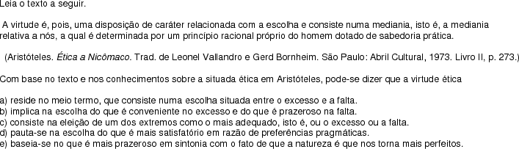

Slide 34
estética
ARISTÓTELES
A coisa em si: No próprio objeto;
Artistas/arte: Verossímil;
  Noção de verdade;
O Belo:
  Proporção;
  Claridade;
  Simetria;
A arte como “CATARSE”;
  Purificação e elevação.
Satisfação/prazer em imitar;
Universal possível, inspiração coletiva;
Poesia > História;
Poeta é livre para imitar (Tempo, opinião...);

Slide 35
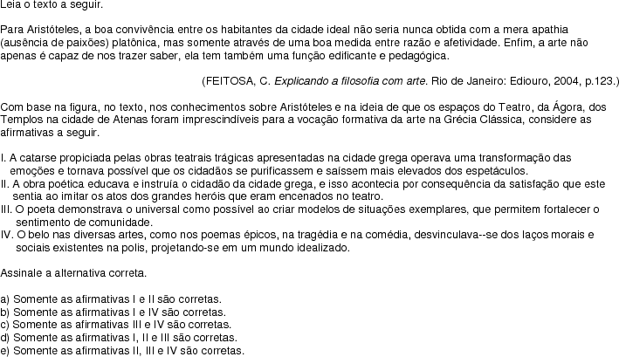

Slide 36


